Slide 1

markdown.dev 大改訂
2026年の実務に対応する
Markdownドキュメント基盤へ
Manus AI | 2026年8月

Slide 2

目的は「試験環境」から「実務ガイド」への転換
旧構成はGitBookやJekyllの確認用ファイルとサンプル投稿が中心で、実用的なドキュメントとしては機能していませんでした。
本文が最小限にとどまっており、現行のMarkdown運用を体系的に学べる状態ではありませんでした。
2026年の基準に合わせ、執筆・レビュー・公開を一続きのワークフローとして再設計しました。

Slide 3

2026年の基準を明確化
基本方針としてCommonMarkを土台に据え、GitHubではGFM（GitHub Flavored Markdown）を日常記法として採用します。
GitHub、VS Code、静的サイト、CIなど、環境ごとに異なる拡張機能と制約を明示しました。
AIが生成した文書であっても、通常の変更と同じ厳格な検証・レビュー基準で扱うことを推奨します。
「GFMはCommonMarkを基にしたGitHubのMarkdown方言です」

Slide 4
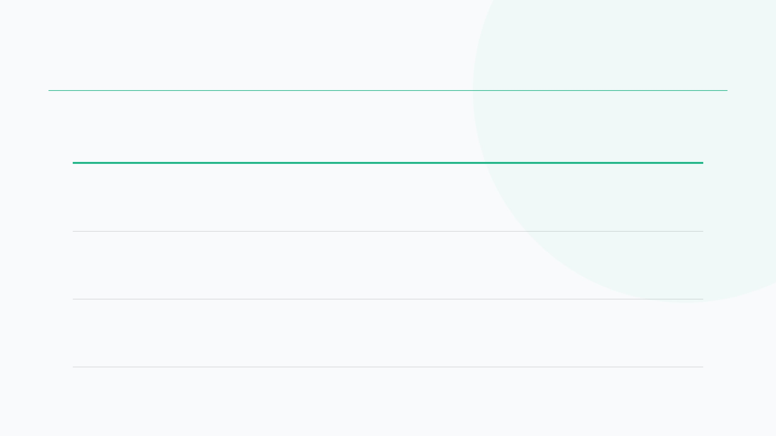
学習コンテンツを8ページへ再構成
領域
新設した内容
書く
基本構文、GFM、図表・数式・メディア
運用する
VS Code、品質管理、公開と移行
入口
方針・使い分け・クイックリファレンス

Slide 5

実務で迷う論点を先回りして解説
タスクリスト、Issue参照、アラート、相対リンクなどのGitHub運用
Mermaid、KaTeX、表、画像の表示差とアクセシビリティ
見出し階層、意味のあるリンク文言、コード例の再現性
記法の紹介ではなく、失敗しにくい判断基準を提示

Slide 6
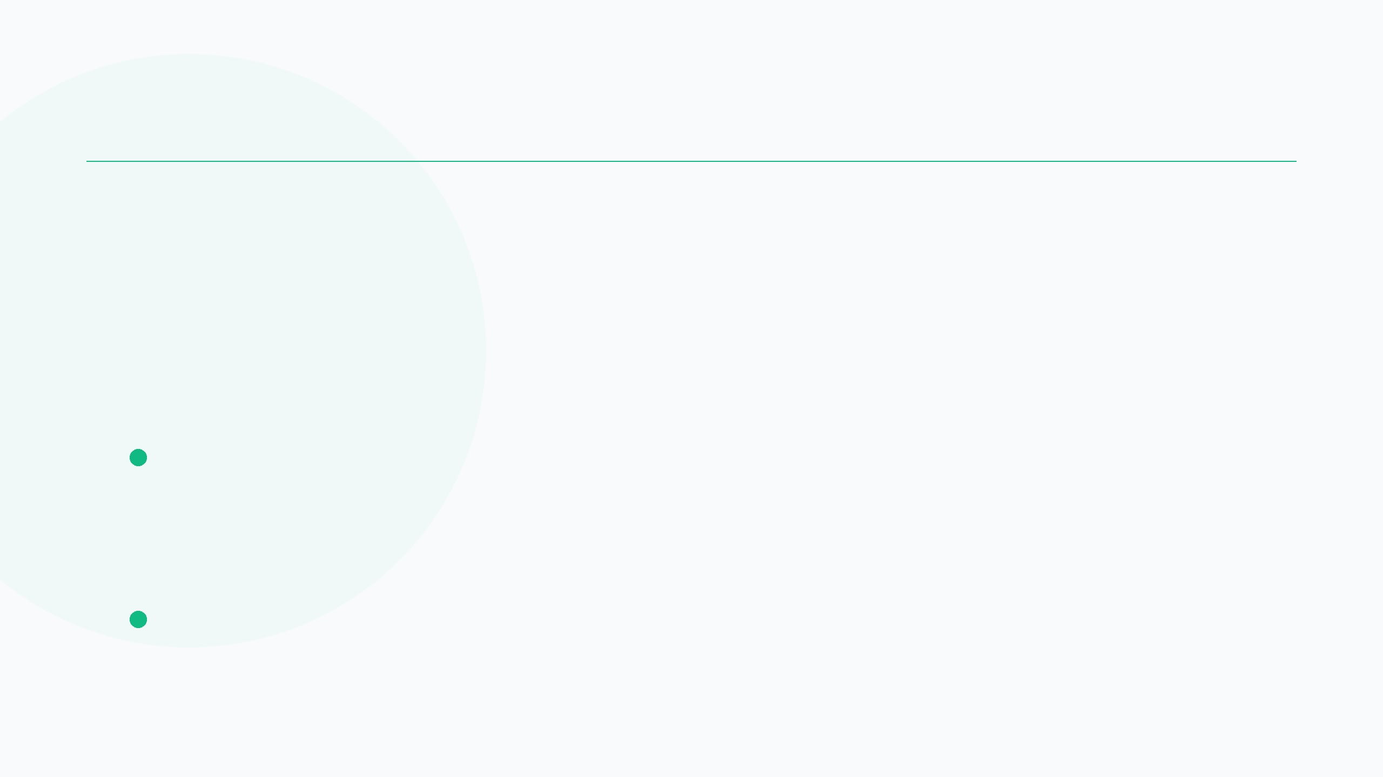
Astro Starlightで公開基盤を刷新
Astro 7.2.4 と Starlight 0.41.7でMarkdown中心の静的サイトを構築しました。
src/content/docs/
のMarkdownからサイドバー・検索・サイトマップを自動生成します。
GitHub Pagesのリポジトリパス
/markdown.dev/
を設定に組み込み、リンク切れを防ぎます。

Slide 7

執筆品質を「仕組み」で守る
markdownlint で見出し・リンク・画像代替テキスト・コードフェンスを検査
Prettier でMarkdownと設定ファイルの表記ゆれを抑制
VS Code でローカルリンク検証、移動時のリンク更新提案、画像保存先を標準化

Slide 8

公開をmaster更新に自動接続
GitHub Actionsがmasterへのプッシュを契機にビルド・GitHub Pages公開を自動実行します。
Astro公式の
withastro/action
actions/deploy-pages
を採用し、安定したデプロイを実現しました。
と
初回のみGitHub Pagesの公開元をGitHub Actionsへ設定すれば、以後は継続運用が可能です。

Slide 9
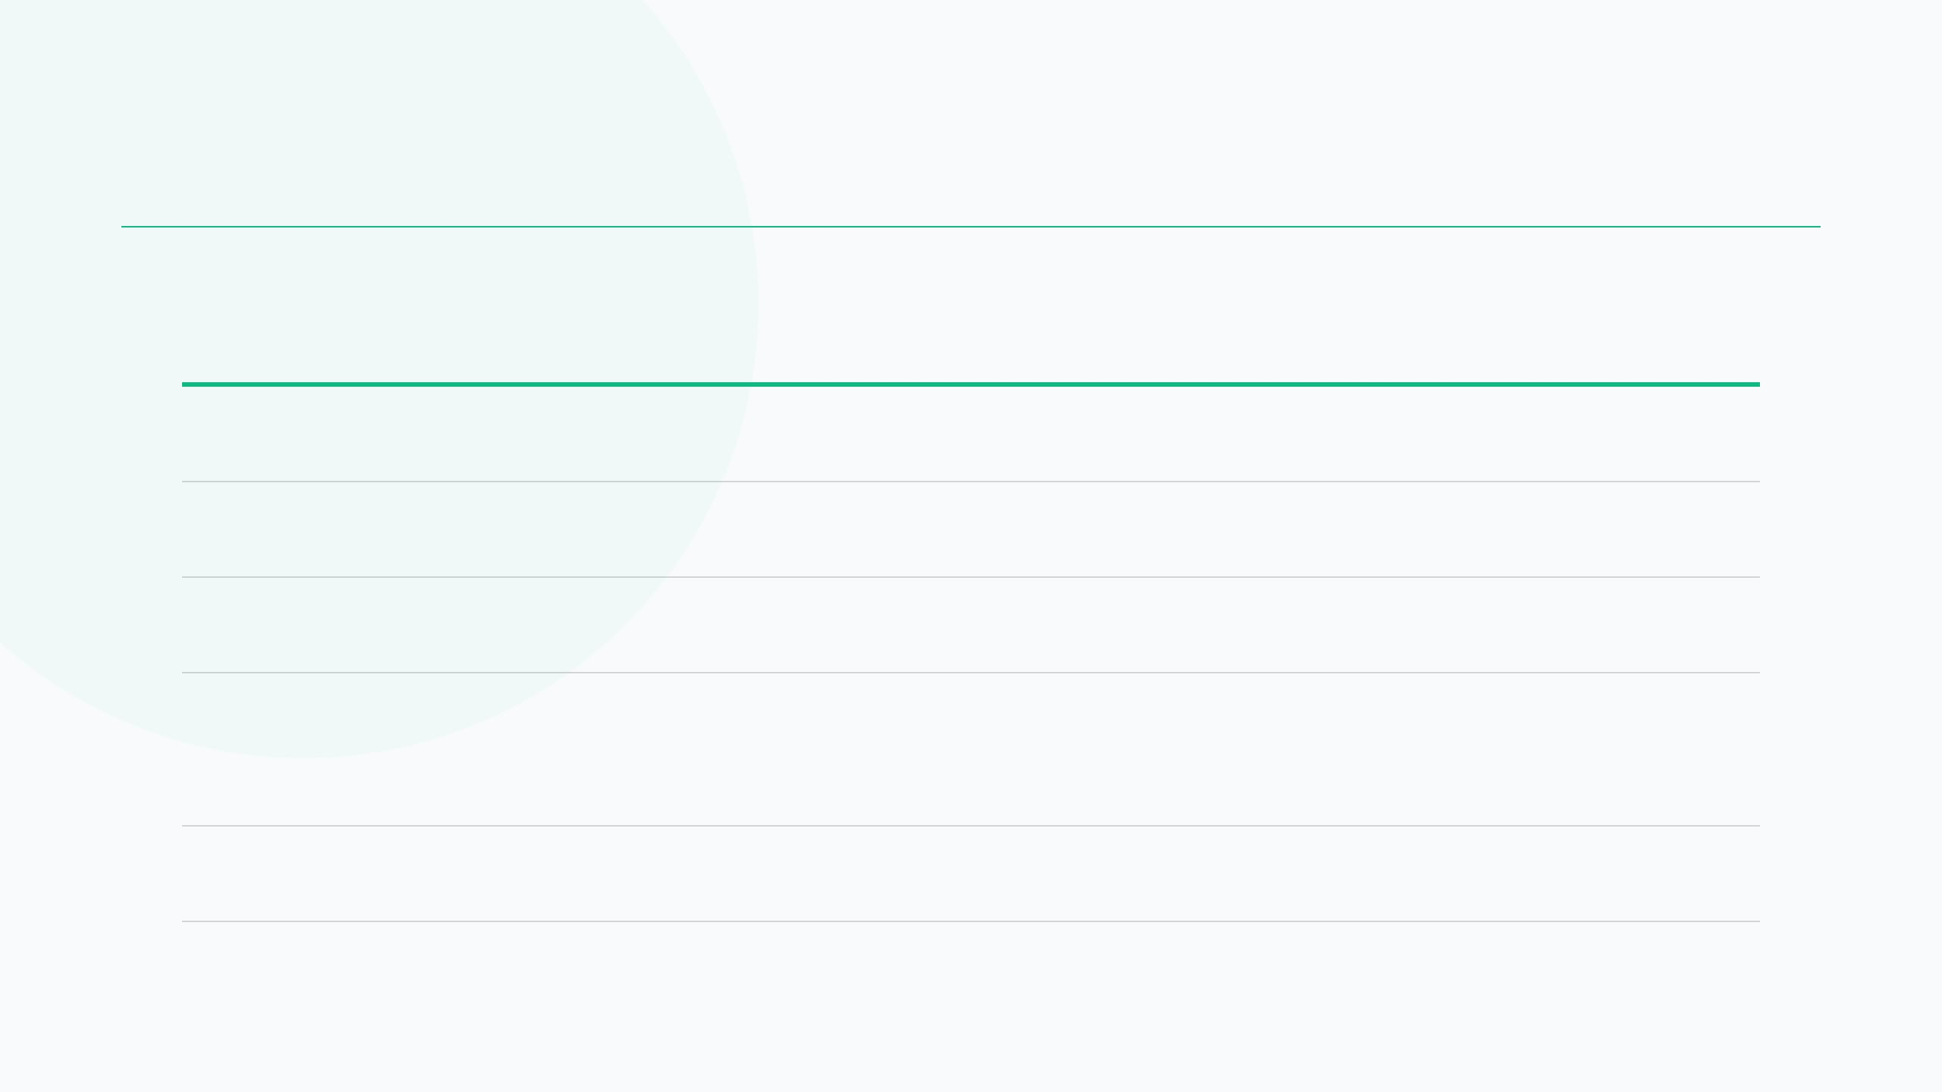
品質は静的検査とブラウザ検証で確認
検証項目
結果
Astroコンテンツ検査
エラー・警告なし
Markdown Lint
11ファイルで問題なし
Prettier
全対象が整形規約に適合
ビルド
9ページ、サイトマップ、検索インデックスを生成
依存関係監査
高重大度以上の脆弱性 0件

Slide 10

改訂の成果と次の一手
旧Jekyll／GitBookの試験構成を撤去し、保守可能なドキュメント基盤へ移行しました。
公式仕様と現行ツールを引用した、日本語の実務ガイドを提供します。
次の一手はGitHub PagesをGitHub Actions公開へ一度設定し、公開URLで最終確認することです。
https://watanabe3tipapa.github.io/markdown.dev/

